Slide 1
プログラミング演習X
HTMLプログラミング②
JavaScriptとは
canvasで単純な図形の描画
授業開始：13時10分
3限13:10～14:50、4限15:00～16:40
担当：佐藤 由子

Slide 2
授業計画
回 | 各回のテーマ | 各回の内容
9/21 | 開発環境の構築 | ①Visual Studio Codeのインストール ②プログラムの実行方法
9/21 | HTMLプログラミング① | ①HTMLとは ②HTMLの主な要素 ③HTMLによるテキスト文の表示
9/28 | HTMLプログラミング② | ①CSSの使い方 ②HTMLによる表の作成と画像の表示
9/28 | 単純な図形の描画 | ①JavaScriptとは ②canvasで単純な図形の描画
10/5 | 条件文と繰り返し | ①プログラムの書き方 ②条件判断と繰り返し
10/5 | タイマーとイベント | ①タイマーとイベントの使い方 ②乱数を使ったプログラミング
10/12 | 配列とDOM | ①配列の使い方 ②DOMを使ったプログラム
10/12 | モグラ叩きゲーム | ①モグラ叩きゲームの作成 ②音源ファイルの再生
10/19 | オブジェクト | ①オブジェクト指向のプログラミング ②関数オブジェクト
10/19 | アニメーション | ①アニメーションの作成 ②物理法則の取入れ
10/26 | マップゲームの作成 | ①プログラムの作成
10/26 | 作品作成 | ①作品作成
11/9 | 作品発表 | ①各人の作品のプレゼン ②意見交換
1

Slide 3
今日の授業内容
復習
HTMLプログラミング②
JavaScriptとは
HTMLとJavaScriptの関係
プログラムの書き方、実行方法
JavaScriptを使った単純な図形の描画
今日の授業の目標：
CSSを使ったHTMLプログラミングの習得
JavaScriptの使い方の習得
単純な図形の描画

Slide 4
１．復習
学習内容
HTMLファイルの構造
課題１のプログラム例
課題２のプログラム例

Slide 5
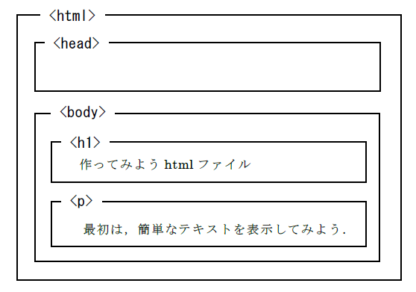
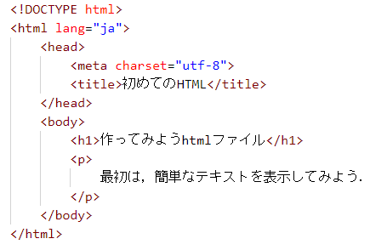
HTMLファイルの構造
HTML文の冒頭は「<!DOCUTYPE html>」と記述
htmlファイルは唯一の「<html>」から始まり、「</html>」で終わる
「<head>」タグと「<body>」タグを1回ずつ記述
「<head>」タグと「<body>」タグに囲まれた範囲にプログラムを記述

Slide 6
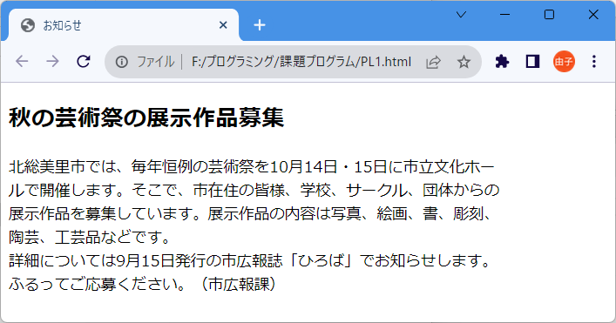
課題１
図に示す案内を表示するHTMLプログラムを作成しなさい
図 案内文

Slide 7
<h2>タグを使用
<p>タグを使用
案内文の見出しは<h2>タグを使用する。
案内文の本文は<p>タグを使用する。
改行を行う場合、<br/>タグを用いるとよい。（ヒント：レジメ表2-4-2）
レジメのリスト2-5-1を参考にするとよい。
実行結果が上図に近い表示となっていることを確認する。
課題は下記要領で提出すること。
HTMLファイル名を「PL1-学籍番号.html」とする。
HTMLファイルを学習支援システムに提出する。 提出先フォルダ名は「課題1」。

Slide 8
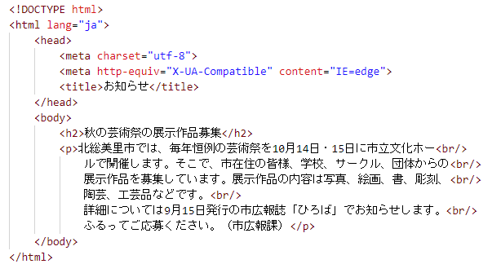
課題１のプログラム例
「私立」と間違えないこと
「市広報誌」と間違えないこと

Slide 9
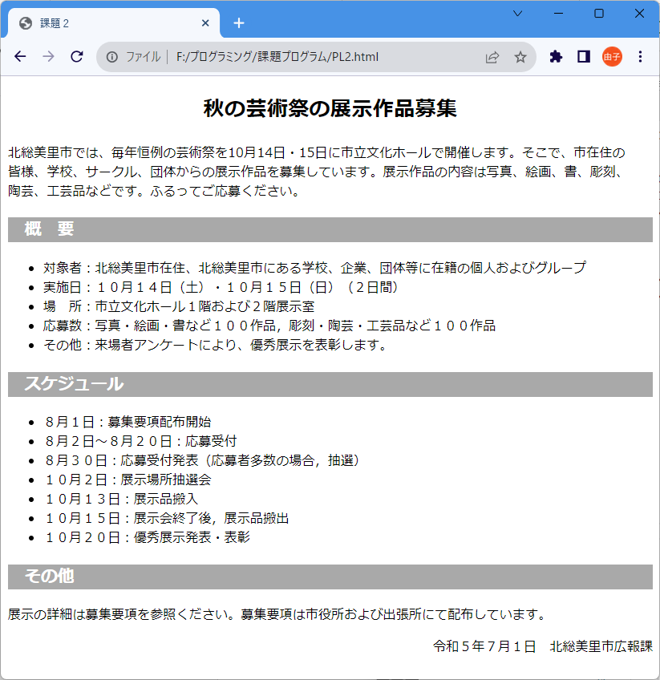
課題２
図に示す案内を表示するHTMLプログラムを作成しなさい
案内文の見出しは<h2>タグを使用し、センタリングを行う。
案内文の中見出し（「概 要」など）は<h3>タグを使用する。
中見出しの文字の色はwhite、背景色はdarkgrayを基本とするが、各自好みの色に変えてもよい。設定方法はリスト2-5-3を参考にする。
改行を行う場合、<br/>タグを用いるとよい。
見出し以外の文字のサイズは11pt（ポイント）とする。
「令和５年７月１日 北総美里市広報課」は右寄せで表示する。
実行結果が図に近い表示となっていることを確認する。

Slide 10
課題２のヒント
レジメの「2-5-3. 文書のスタイルの設定」を参考にしてプログラムを作成
フォントのサイズは、<p>タグの場合、下記で設定可能。設定方法は他のタグにおいても同じ。
テキストの右寄せ表示は下記の設定で行うとよい
課題は下記要領で提出すること。
HTMLファイル名を「PL2-学籍番号.html」とする。
HTMLファイルを学習支援システムに提出する。 提出先フォルダ名は「課題2」。

Slide 11
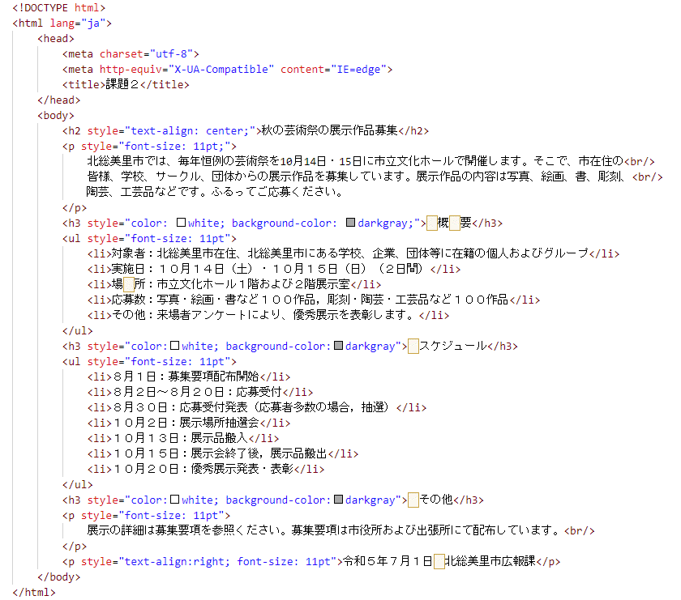
課題２のプログラム例

Slide 12
課題２の表示例
（Google Chrome）

Slide 13
２．HTMLプログラミング②
学習内容
CSSの使い方
CSSの主なセレクタとプロパティ
表の作成と画像の表示

Slide 14
CSSとは
レジメ 31頁
CSS（Cascading Style Sheets）は、Webページのスタイルを記述するしくみ。HTMLと組み合わせて使用。
スタイルとは、Webページで表示する文字のフォントの種類、大きさや色、行のレイアウト、表のサイズや罫線の種類、太さや色など
HTMLは文書の構造を担当、CSSは表示の見映えを担当
スタイルを分離する理由
文書の構造を一元化し、用途（スマホかパソコンなど）による表示の調整はCSSで実施
文書の構造の可視性を良くし、Webページ作成時のエラーを防止
文書の構造を部品化し、使い回しによるWebページ作成の効率化

Slide 15
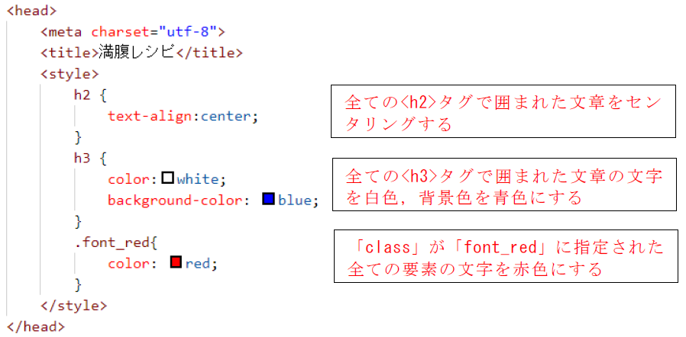
<head>要素内で指定する方法
レジメ 31頁
<style>タグを使ってスタイルの指示を記述
で囲んだ部分をセレクタ―と呼ぶ

Slide 16
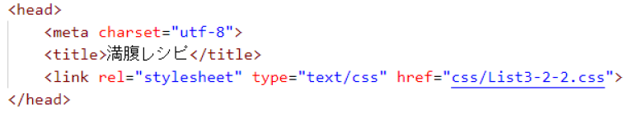
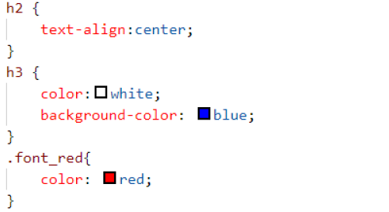
CSSファイルで指定する方法
レジメ 33頁
<link>タグを使ってCSSファイルの場所を指定
CSSファイルでスタイルを指定
記述方法（文法）は<style>タグ
で記述するのと同じ
ファイルは，「css」フォルダ中のファイル「List3-2-2.css」

Slide 17
スタイルの指定方法
セレクタ {
CSSプロパティ名1: 値1;
CSSプロパティ名2: 値2;
・・・・・
}
セレクタはどこの要素にスタイルを指定するのかを示す文字列
「｛ ｝」で囲まれた部分がスタイルの指示内容
CSSプロパティはスタイルを設定する項目
値はスタイルの設定値

Slide 18
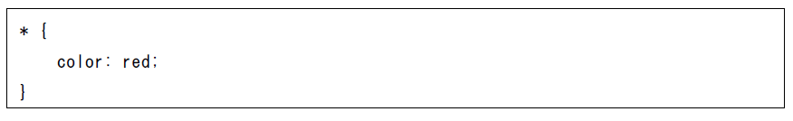
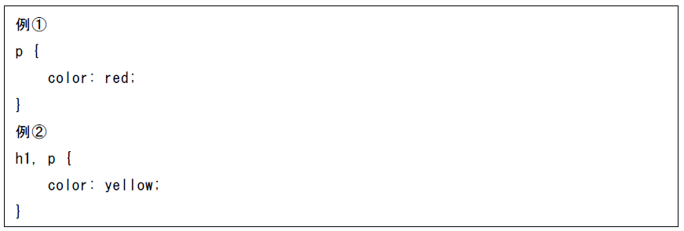
CSSの主なセレクタ
レジメ 35頁
全ての要素の指定
特定要素の指定
全ての文字を赤色に指定
セレクタ―
例①：<p>要素の文字が赤色
例②：<h1>と<p>要素の文字が黄色

Slide 19
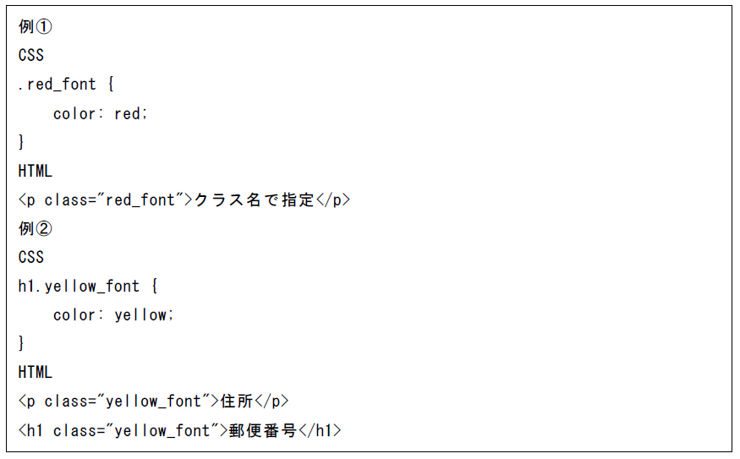
クラス名を指定
例①：
class属性で「red_font」の名前が設定された全ての要素の文字が赤色
例②：
class属性で「yellow_font」の名前が設定されている「<h1>」要素の文字が黄色
<p>要素の「住所」の文字には適用されない．

Slide 20
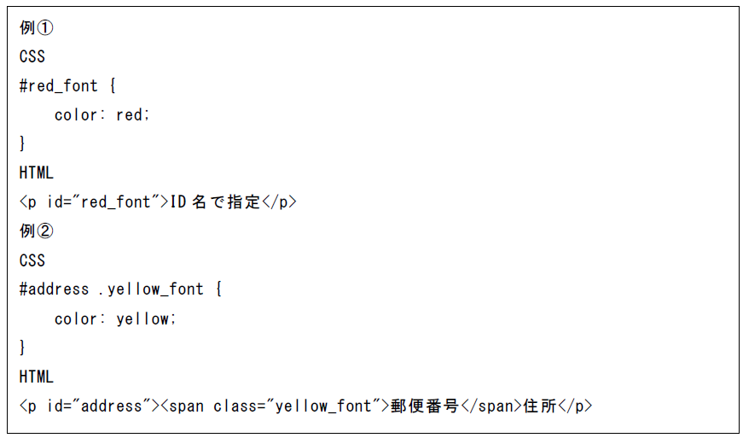
ID名を指定
例①：
<p>要素の「ID名で指定」の文字列が赤色
例②：
「郵便番号」が黄色の文字．
セレクタ「#address」と「.yellow_font」の間には空白文字（スペース）があることに留意

Slide 21
CSSの主なプロパティと値
レジメ 37頁
文字の色
RGB値を示す文字列「#RRGGBB」
「RR」は赤色、「GG」は緑色、「BB」は青色の強さ
「RR」「GG」「BB」のそれぞれには「00」から「ｆｆ」の値
「00」が最も弱く、「ｆｆ」が最も強い値
例えば、「#000000」は黒色、「#ffffff」は白色、「#ff0000」は赤色、「#0000ff」は青色
プロパティ名 | 説明 | 使用例
color | 文字の色を指定。色の指定はカラーネームかRGB値（#RRGGBB）で行う。 | color: red; （赤色） color: #00FF00 （緑色）
background-color | 背景の色を指定。色の指定はカラーネームかRGB値（#RRGGBB）で行う。 | background-color: blue; （背景を青色）
background-image | 背景にする画像を指定。urlで画像ファイルのある場所を指定する。 | background-image: url(“../images/sample.png);

Slide 22
フォント
プロパティ名 | 説明 | 使用例
font-style | フォントのスタイルを指定。指定できる値は「normal」（標準）、「italic」（イタリック）、「oblique」（斜体）。 | font-style: italic; font-style: normal; font-style: oblique;
font-size | フォントの大きさを指定。指定は「px」「pt」単位や、大きさを指定する文字列で行う。 | font-size: 12px; font-size: 10pt; font-size: small;
font-family | フォントの種類を指定。「,」で区切って複数のフォント名の指定が可能。フォント名は「”」で囲むのがよい。 | font-family: “sans-selif”, “MS ゴシック”;
font-weight | フォントの太さを指定。数値で指定する場合、「100」～「900」の9段階。 文字列での指定は、「normal」「bold」「lighter」「bolder」の4種類 | font-weight: 600; font-weight: bold;

Slide 23
行
要素の幅・高さ
プロパティ名 | 説明 | 使用例
line-height | 行の高さを指定。指定は「px」単位、「%」単位などで行う。 | line-height: 20px; line-height: 150%;
text-align | 行の横方向の揃え位置を指定。文字列で指定。「center」（中央）、「left」（左端）、「right」（右端）。 | text-align: center; text-align: left;
vertical-align | 行におけるテキストの縦方向の揃え位置を指定。文字列で指定。「middle」（中央）、「top」（上端）、「bottom」（下端）。 | vertical-align: middle; vertical-align: top;
プロパティ名 | 説明 | 使用例
width | 要素の領域の幅を指定。「px」単位、親要素の幅に対する「%」単位で指定を行う。 | width: 200px; width: 70%;
height | 要素の領域の高さを指定。「px」単位、親要素の高さに対する「%」単位で指定を行う。 | height: 150px; height: 60%;

Slide 24
枠線
文字のサイズ、線の太さ、要素の位置を指定する数値の単位
プロパティ名 | 説明 | 使用例
border-color | 枠線の色の設定。色の設定方法は「color」プロパティと同じ。 | border-color: red; border-color: #00ff00;
border-style | 枠線の種類を指定。値は「none」（線なし）、「solid」（実線）、「double」（二重線）、「dashed」（破線）、「dotted」（点線）。 | border-style: solid; border-style: dashed;
border-width | 枠線の太さの指定。「px」単位などの数値か文字列で指定。文字列の場合、「thin」（細い）、「medium」（普通）、「thick」（太い） | border-width: 2px; border-width: thin;
単位 | 説明
px | ピクセル単位。画面の1画素に対応する。
pt | ポイント単位。1pt=1/72インチ。
% | 親要素のサイズに対する%。
em | 文字「m」のサイズに対する倍率。

Slide 25
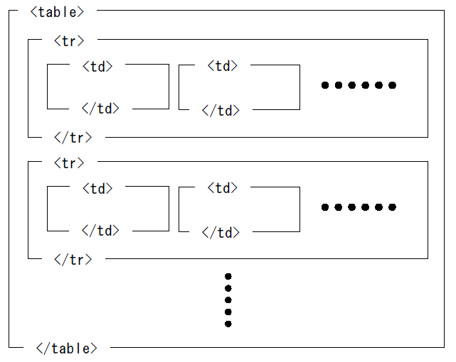
表の作成方法
レジメ 40頁
表全体を<table>タグを用いて作成
各行は<table>タグの範囲で<tr>タグを用いて作成
行の中のセル（マス）は、<tr>タグの範囲で<td>タグを用いて作成
表のセルに入るのは
文字、画像、ボタンなど
表の構造例

Slide 26
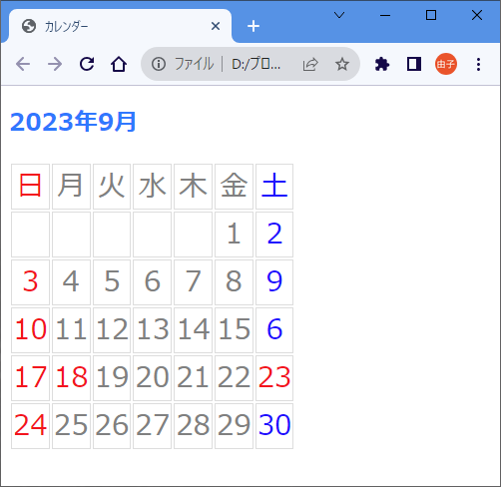
カレンダーの作成
行の数は曜日行と日数で6行
列数は日曜日から土曜日までの7列
<tr>タグで行の設定、<td>タグで各行を区切る
日曜日、土曜日の文字の色を一括設定するため、class属性を用いて<td>要素にクラス名を設定
カレンダーのスタイルは<head>要素内で<style>タグを用いて設定
リスト3-4-1、リスト3-4-2の完成例

Slide 27
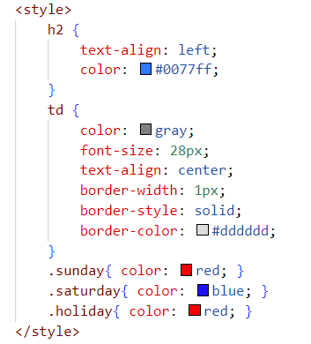
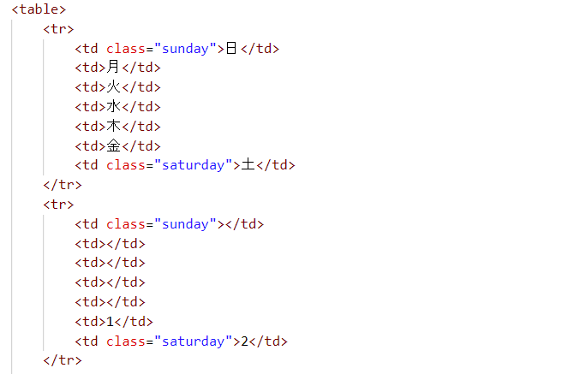
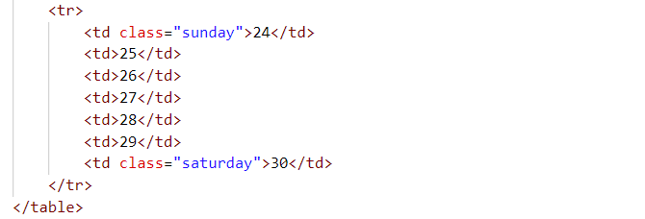
レジメ 41頁
プログラム例
1行目（曜日）
7列（日～土）
2行目（１週目の日付）
－中略－
6行目

Slide 28
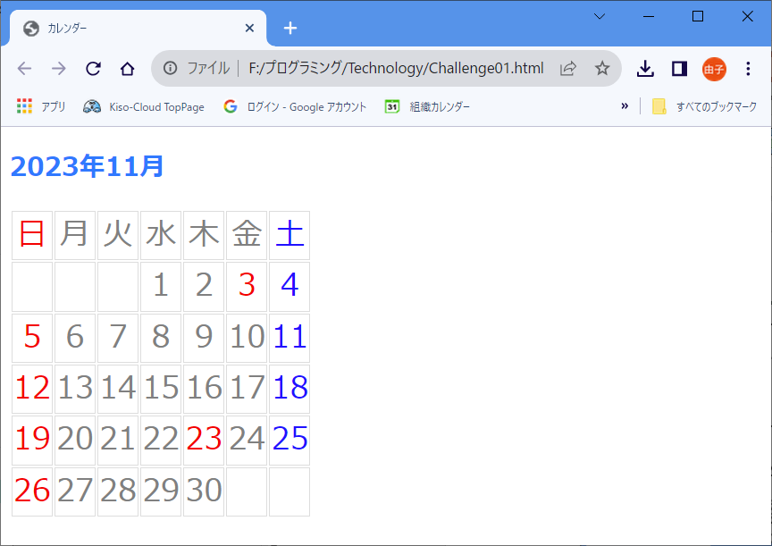
チャレンジ問題①
レジメ 42頁
2023年11月のカレンダーを表示するHTMLプログラムを作成せよ
レジメ41頁のリスト3-4-1、42頁のリスト3-4-2を参考にすること。
11月3日、11月23日は赤字にすること。

Slide 29
画像ファイルの作成方法
レジメ 43頁
<img src = “画像ファイルのURL”>
例： <img src = “images/moon.jpg”>
src属性で画像ファイルが保存されている場所を指定
表示できる画像のフォーマットはPNG形式、GIF形式、JPEG形式など
画像の表示サイズは<img>タグのwidth属性とheight属性、CSSで指定
画像のサイズと表示するサイズは一致しなくてもよい
上の例では、画像ファイルはHTMLプログラムが保存されているフォルダと同じフォルダにある「images」フォルダ内の「moon.jpg」ファイルである。

Slide 30
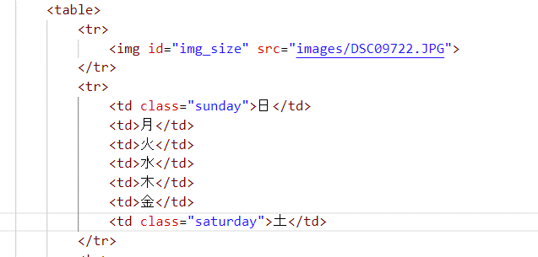
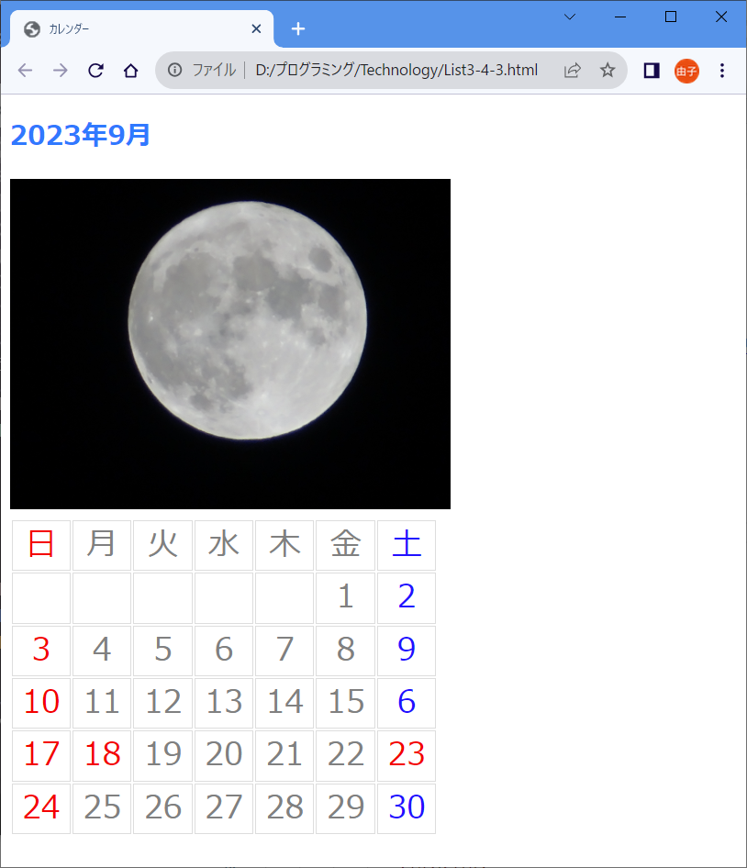
レジメ 43頁
表の中で画像を表示する方法の例
（前略）
①この部分で画像を追加
（後略）

Slide 31
課題
課題３
学習支援システムからPDFファイルと画像ファイルを
ダウンロード
課題３の目的：
HTMLで表の作り方を学習
CSSの使い方を学習
画像ファイルの使い方を学習

Slide 32
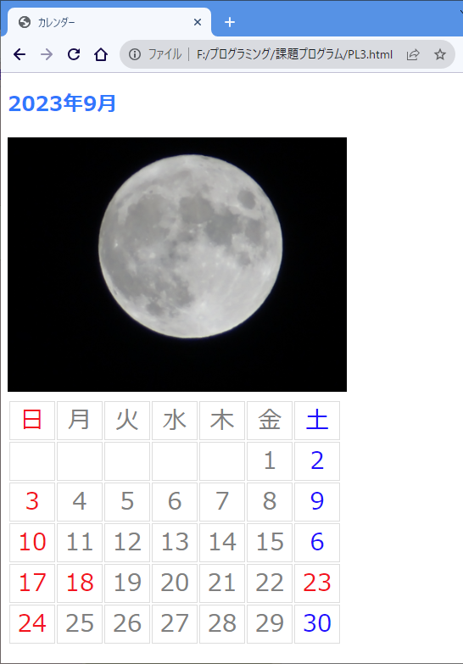
課題３
図に示すカレンダーを表示するHTMLプログラムを作成しなさい。
レジメ「3-4. 表の作成と画像の表示」で示したカレンダーのプログラムを完成させる。
画像ファイルは、学習支援システムの中の「課題３」のフォルダからダウンロードする。
スタイルの設定は、<head>要素中で、<style>タグを用いて行う。
カレンダーの枠線は、レジメ表3-3-5を参考にして設定する。
画像の表示サイズは横400px、縦300pxに設定する。カレンダーの日付のセルの幅は50pxに設定する。レジメ表3-3-4を参考に設定する。
9月18日、9月23日は赤字で表示する。
実行結果が図に近い表示となっていることを確認する。

Slide 33
課題３のヒント
リスト3-4-2、リスト3-4-3を参考にしてプログラムを完成させる
課題は下記要領で提出すること。
HTMLファイル名を「PL3-学籍番号.html」とする。
HTMLファイルを学習支援システムに提出する。 提出先フォルダ名は「課題３」。

Slide 34
課題３の提出
HTMLファイルを学習支援システムに提出。
提出期限：１０月５日正午まで。
提出ファイル： PL3-学籍番号.html

Slide 35
３．JavaScriptとは
学習内容
HTMLとJavaScript
JavaScriptの使い方
canvasで簡単な図形の描画

Slide 36
JavaScriptとは
レジメ 45頁
JavaScriptはプログラミング言語の一種
Webブラウザ上で動作
Webページ上で動的な動作や便利な機能を実現
ほとんどのWebページでJavaScriptを使用 Webページ作成において不可欠
1995年にブレンダ・アイク（Brendan Eich）により開発
オブジェクト指向のスクリプト言語
C++言語などにみられるクラスの機構を取り込み
JavaとJavaScriptは異なったプログラミング言語

Slide 37
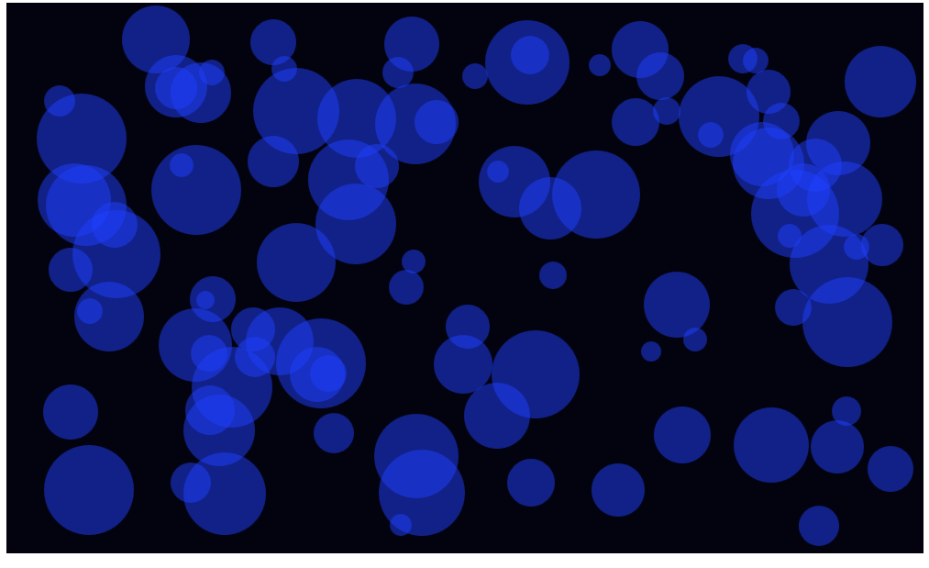
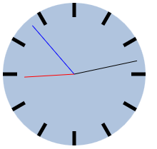
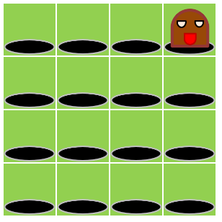
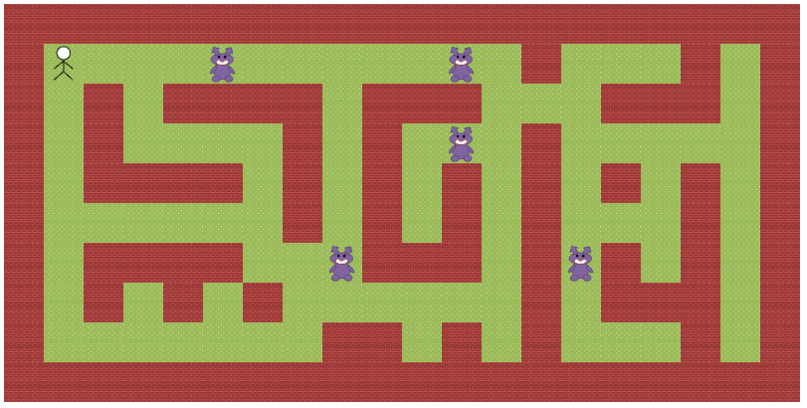
授業で作成する作品の例
時計
簡単なアニメーション
簡単なゲーム

Slide 38
HTML5で強化された要素（参考）
HTML5ではインタラクション機能が強化されており、HTML4にない 機能が追加された。ユーザの動作に対応したWebアプリケーション が、より作りやすく改良されている。
HTML5では図形の描画、動画や音声の再生が容易になっている。
要素名 | 機能
audio | 音声ファイルの読み込み、再生
canvas | 画像ファイルの表示、任意図形の描画
video | 動画ファイルの読み込み、再生

Slide 39
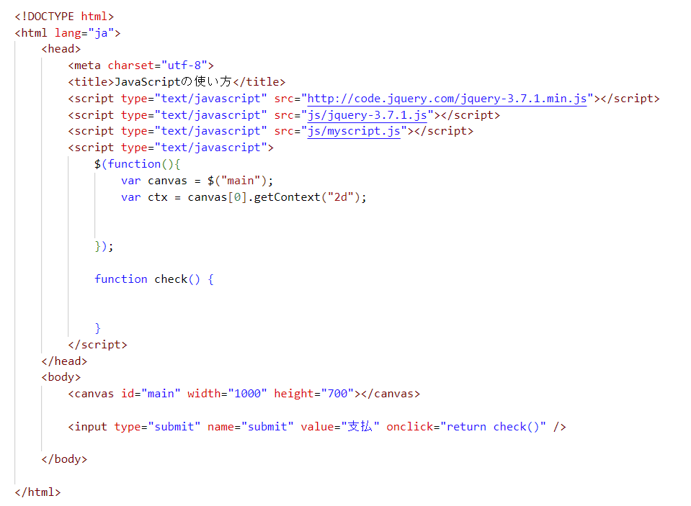
JavaScriptの使い方
レジメ 45頁
JavaScriptのプログラムはHTML文中の<script>タグで囲まれた範囲に記述する。
①
②
③
④
対応する
プログラム
この範囲にプログラムを書く
ボタンを押したときに実行される関数

Slide 40
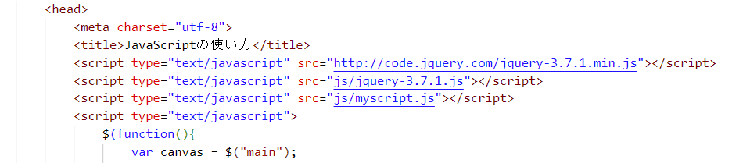
<script>の説明
①～④：「type=“text/javascript”」は、JavaScriptを使うことを明示
①：「src=“http://code.jquery.com/jquery-3.7.1.min.js”」は、外部スクリプト（jQueryライブラリ）のURLを指定。
②：「src=“js/jquery-3.7.1.js”」は、外部スクリプトのパス。「js」フォルダ内のjQueryライブラリファイル「jquery-3.7.1.js」を使用。
③：「src=“js/myScript.js”」は、外部スクリプトのパス。「js」フォルダ内のプログラムファイル「MyScript.js」を使用。
④：JavaScriptプログラムを<script>タグに囲まれた部分に記述。
授業では①か②を使用（②がおすすめ）。
③は自分で作成した外部スクリプトを使用する場合（ファイル名は任意）
①
②
③
④
インターネットに接続していないときは
②形式を用いること

Slide 41
jQueryとは
JavaScriptの機能を簡単な書き方で実現できるようにしたJavaScriptのライブラリ。HTML要素（部品）の操作が簡単になる。
「$( );」の意味
JavaScriptでは名前が「$」の関数。jQueryライブラリーを使った場合、「jQuery( )」と同じ。
「function( ){ }」の意味
JavaScriptでは、無名関数、匿名関数と呼ばれている。1回しか使用しない関数に使われることが多い。
「$(function( ){ };」はいつ実行されるか
HTMLの全ての要素を読み込んだ後、自動的に実行される。

Slide 42
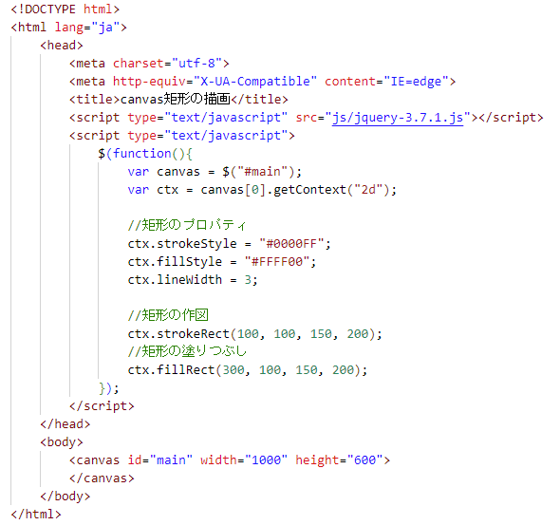
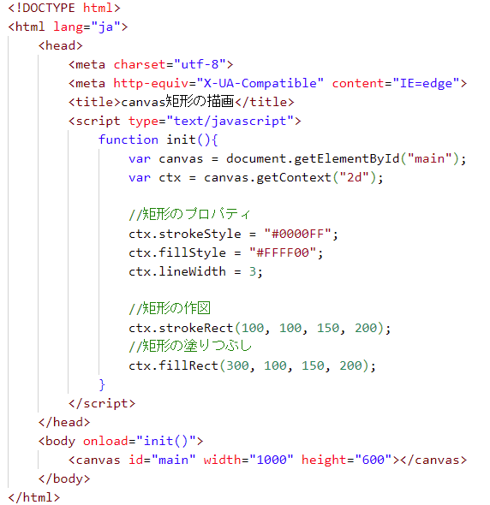
● jQueryを使ったプログラム例
● jQueryを使わないプログラム例

Slide 43
canvas要素
レジメ 47頁
ブラウザ上に図形を表示させるためのHTML要素
JavaScriptを使ってcanvas要素の中に図形を描くことが可能
図形の描画は<canvas>タグを用いて行う。<canvas>タグは<body> タグの中で記述
「width」属性は描画する領域の幅、「height」属性は描画する領域の高さを指定
<body>
<canvas id=“main” width=“700” height=“800”>
</canvas>
</body>
※主に<canvas>要素と「jQuery」の機能を使ってJavaScriptの使い方を演習

Slide 44
canvas要素の座標系
<canvas>要素では、width属性は描画する領域の幅を、height属性は描画する領域の高さを示している。
また、canvasの座標系は左上を原点とし、右方向にXの増加方向を、下方向にYの増加方向をとっている。
(0, 0)
X
width
300
200
(300, 200)
Y
height

Slide 45
canvas要素の使い方
レジメ 47頁
「ctx」は二次元（平面）図形を描くコンテキストオブジェクト
「canvas」は画用紙
「ctx」は画用紙上に絵を描く文房具
<script type=”text/javascript”>
$(function(){
var canvas = $(“#main”);
var ctx = canvas[0].getContext(“2d”);
//ここの部分に図形を描画するプログラムを書く
});
</script>
<canvas>要素のIDは”main”
※<script>要素のみ表示。実際のプログラムでは<body>要素も記述すること。

Slide 46
メソッド
「ペンを移動する」「線を引く」「四角形を描く」など描画のための コマンド。引数の数はコマンドにより異なる。
プロパティ
「線の太さ」「線の色」「フォントの種類」など作図時の属性。
メソッドを呼び出す場合
ctx.メソッド名( 引数, …，… );
プロパティに値を設定する場合
ctx.プロパティ名 = 設定値;

Slide 47
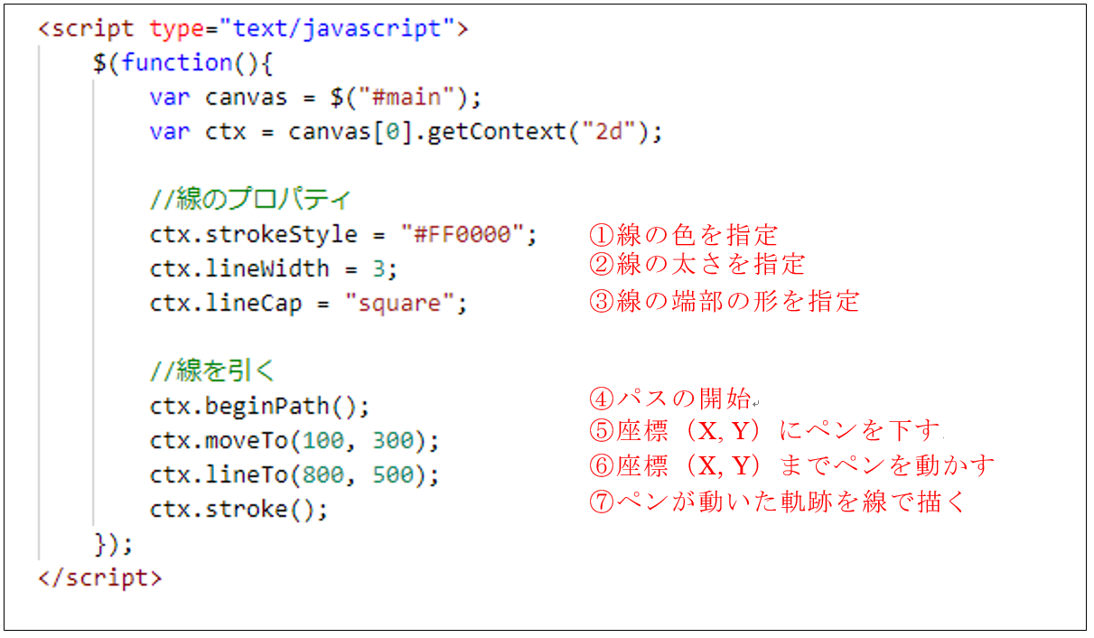
直線の描画
レジメ 48頁
リスト4-3-3

Slide 48
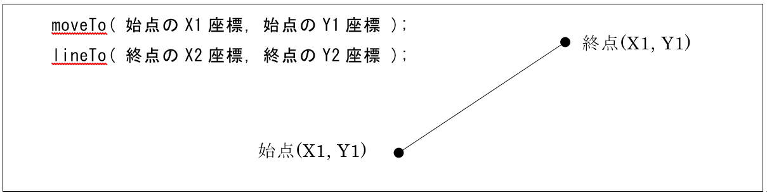
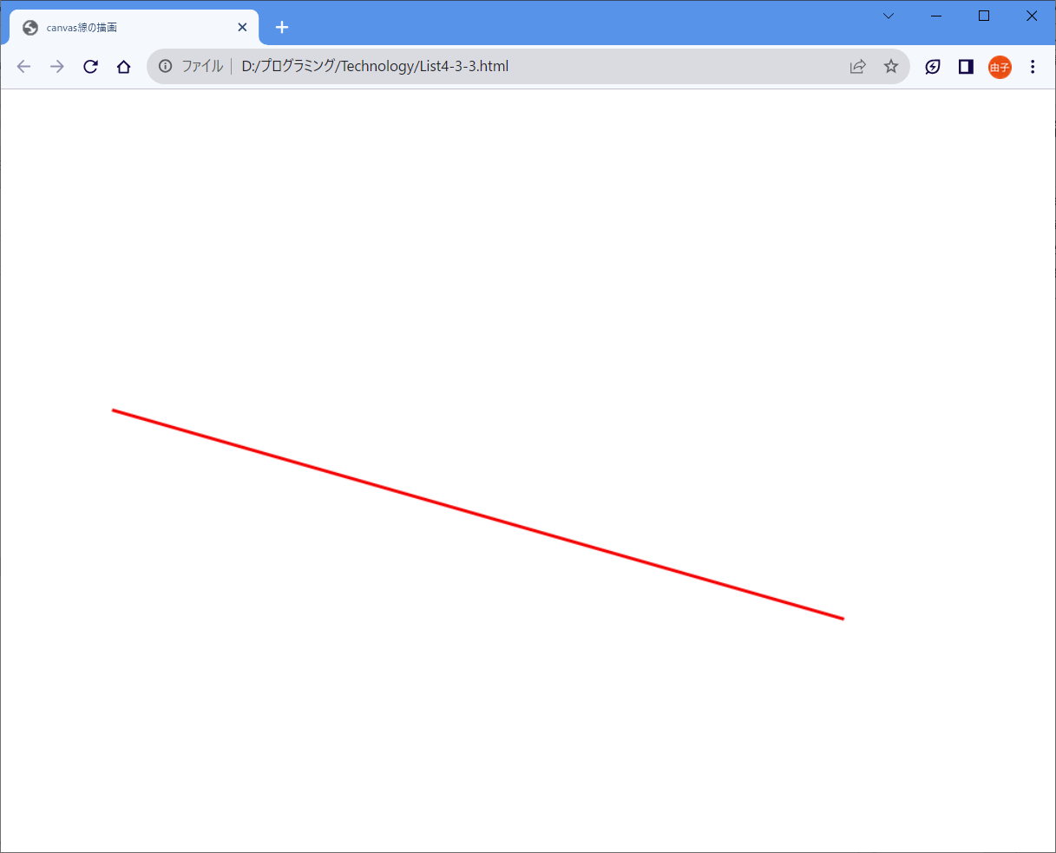

Slide 49
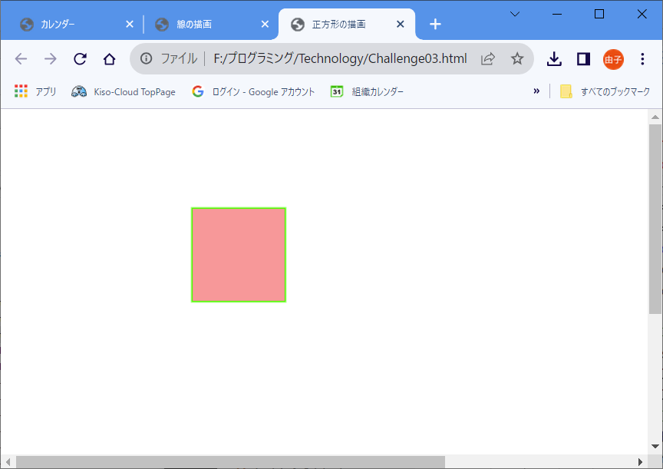
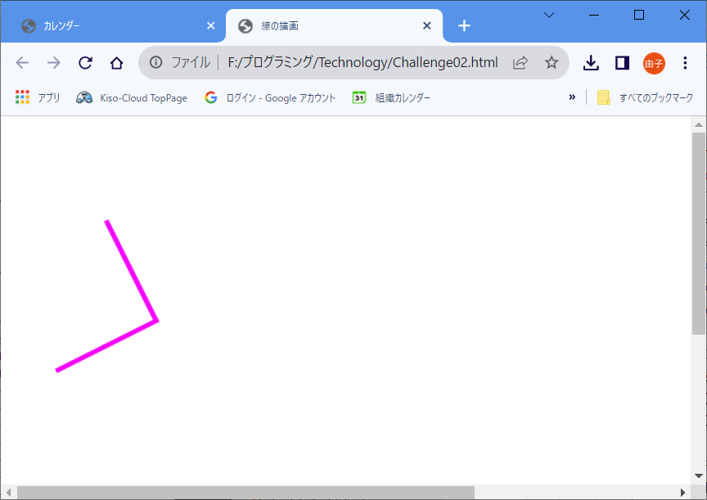
チャレンジ問題②
レジメ 50頁
点P1(100,100)、点P2(150,200)、点P3(50,250)について、点P1 と点P2、点P2と点P3 を結ぶ折れ線を描くプログラムを作成せよ
レジメ49頁のリスト4-3-3を参考にすること。
線の色、太さは各自で設定すること。

Slide 50
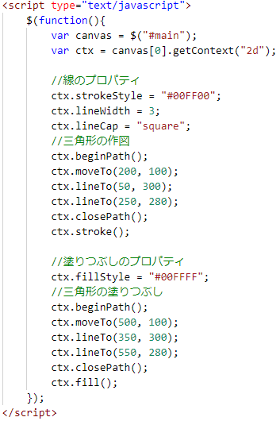
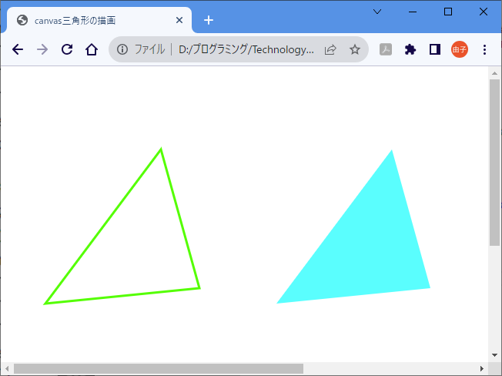
三角形の描画
レジメ 50頁
①ペンを下す（始点）
②ペンを移動する
③ペンを移動する
④ペンを始点に移動する
⑤ペンの軌跡を描画
⑥塗りつぶしの色を指定
⑦ペンを下す（始点）
⑧ペンを移動する
⑨ペンを移動する
⑩ペンを始点に移動する（パスを閉じる）
⑪閉じたパスを塗りつぶす
リスト4-3-4

Slide 51
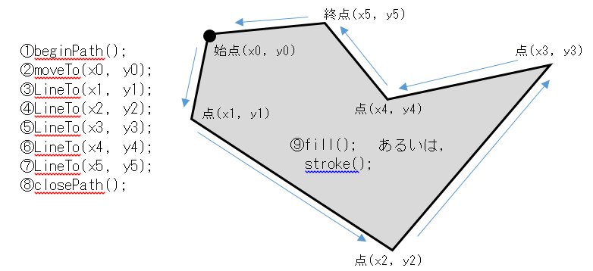
パスとは
canvasでは、パスを指定して図形を描画するしくみを用いている。
beginPathメソッドを呼び出す
moveToメソッドで始点の位置を決める
lineToメソッドで線分を引く
・・・・
closePathメソッドは終点から始点に線を引き、閉じた図形を作成する
線を描画するにはstrokeメソッド、閉じた図形の塗りつぶしはfillメソッド

Slide 52
チャレンジ問題③
レジメ 50頁
1辺の長さが100の正方形を作図し、塗りつぶすプログラムを作成せよ
レジメ51頁のリスト4-3-4を参考にすること。
線の色、太さ、塗りつぶし色は各自で設定すること。

Slide 53
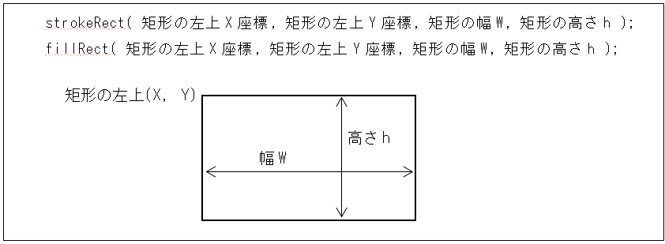
矩形の描画
レジメ 52頁
矩形の描画は、strokeRectメソッドあるいはfillRectメソッドを使って以下のように行う。
矩形の描画にはパスの概念がないので、beginPathメソッドやclosePathメソッドを用いる必要はない。

Slide 54
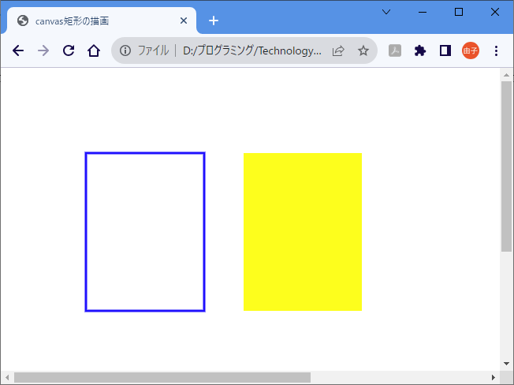
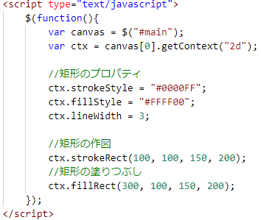
①矩形を描画
②矩形を塗りつぶし
リスト4-3-5

Slide 55
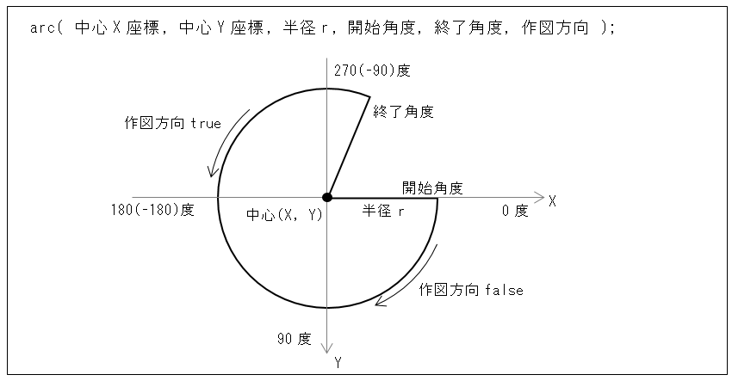
円と円弧の描画
レジメ 53頁
arcメソッドを使って円、円弧を描画する。arcメソッドはパスを描くだけである。
したがって、beginPathメソッドで始め、strokeメソッドあるいはfillメソッドで描画を実行する。

Slide 56
開始角度あるいは終了角度の取り方は時計回り方向
作図方向は時計回り（false）と反時計回り（true）を選択可能
作図方向は省略可能
角度はラジアン単位

Slide 57
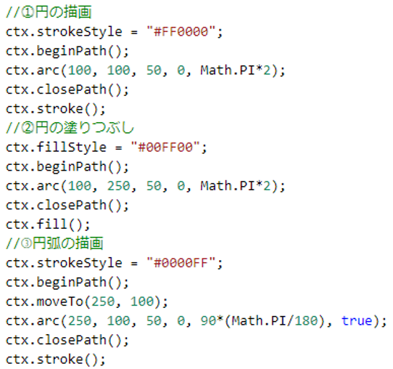



レジメ 53頁
プログラムと作図結果
作図の始点を指定
③
①
②
始点と線を結ぶ
④
リスト4-3-6

Slide 58
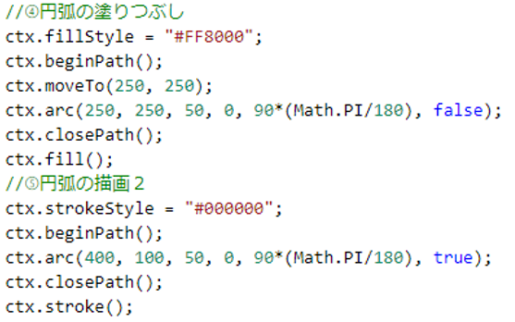

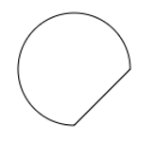
レジメ 53頁
①
②
③
②
①
リスト4-3-6
③

Slide 59
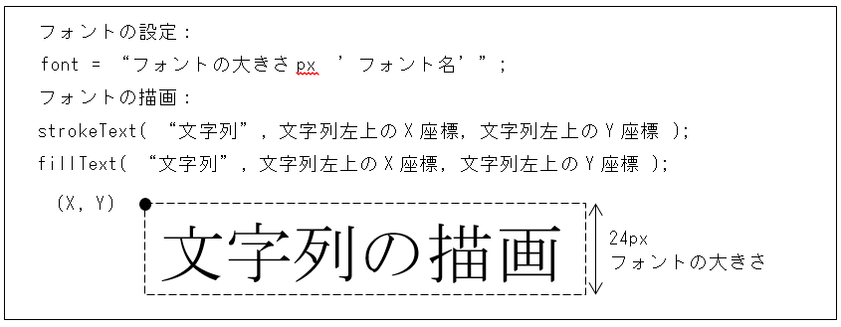
文字の描画
レジメ 55頁
文字を描画するフォントはfontプロパティで設定
文字はstrokeTextメソッド、fillTextメソッドで描画

Slide 60
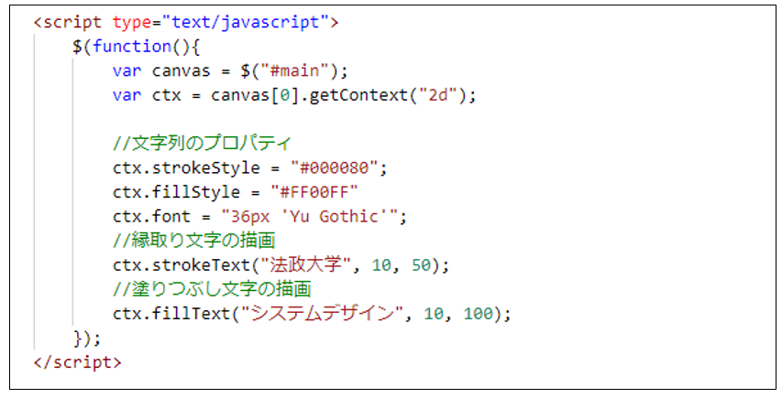
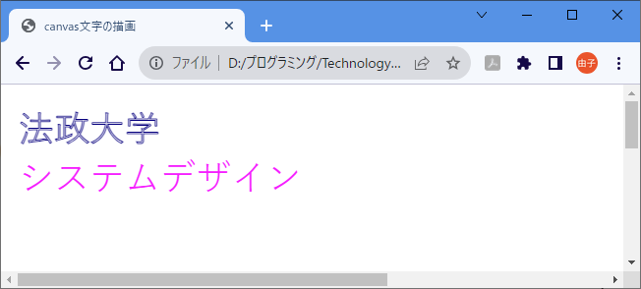
レジメ 53頁
プログラム例
リスト4-3-7

Slide 61
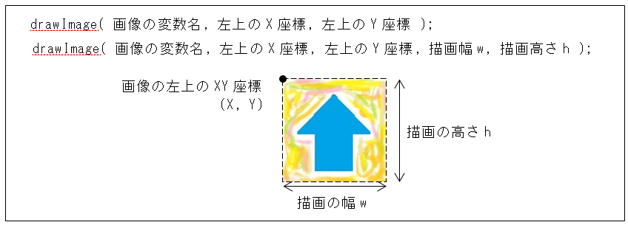
画像の描画
レジメ 56頁
あらかじめ保存してある画像ファイルを<image>タグを用いて読み込み
id属性で名前を決め、style属性で「style=“display:none”」
画像ファイルの形式は、<image>要素が扱うことのできる形式（png、jpg、gifなど）
<image>要素のid属性で決めた名前を使って画像データを獲得、drawImageメソッドで描画

Slide 62
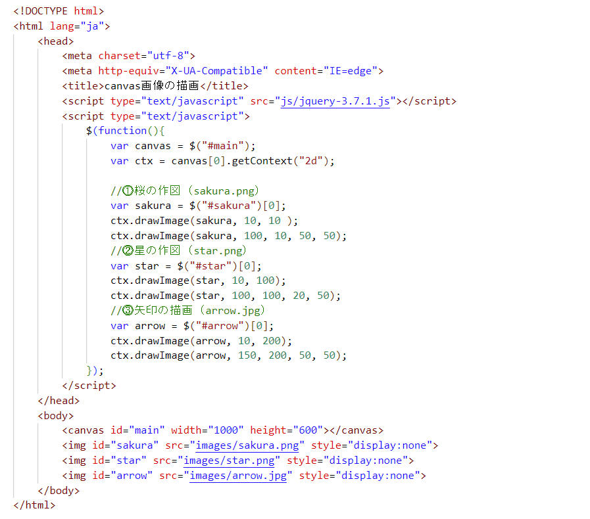

レジメ 56頁
プログラム例
対応
②画像データの獲得
①画像ファイルの指定
リスト4-3-8

Slide 63

透明度の使い方
レジメ 57頁
透明度の設定はglobalAlphaプロパティを用いて行う
設定値は0.0から1.0の値で、0.0は完全に透明、1.0は不透明

Slide 64


レジメ 56頁
プログラム例
リスト4-3-9

Slide 65
作図のための主なプロパティ
レジメ 58頁
プロパティ | 内容 | 値
ctx.strokeStyle | 線や輪郭の色 | 色。色の指定はCSSと同じ
ctx.fillStyle | 塗りつぶしの色 | 色。色の指定はCSSと同じ
ctx.lineWidth | 線の太さ | ピクセル値
ctx.lineCap | 線の端部の形状 | “butt”、”round”、”square”のいずれか
ctx.shadowColor | 影の色 | 色。色の指定はCSSと同じ
ctx.shadowBlur | 影に用いるぼかしの範囲 | ピクセル値
ctx.globalAlpha | 透明度 | 0.0～1.0の小数値
ctx.font | フォントの種類とサイズ | CSSのフォントプロパティと同じ
※ctxはcanvasコンテキスト変数名

Slide 66
作図のための主なメソッド①
レジメ 59頁
プロパティ | 内容と値
ctx.beginPath( ); | パスの開始。
ctx.moveTo(x, y); | 座標（x, y）にペンをおろす。現在のパスの座標を（x, y）に移す。線は引かない。
ctx.lineTo(x, y); | 現在のパスの座標から、座標（x, y）にペンで線を引き、現在のパスの座標を（x, y）にする。
ctx.closePath( ); | 現在のパスの座標から始点にペンで線を引き、パスを閉じる。
ctx.stroke( ); | ペンで描いた軌跡を線で描き、表示する。
ctx.fill( ); | ペンで描いた軌跡（閉領域）の内部を塗りつぶし、表示する。
ctx.strokeRect(x, y, w, h); | 座標（x, y）を左上として、幅w、高さhの矩形を線で描く。
ctx.fillRect(x, y, w, h); | 座標（x, y）を左上として、幅w、高さhの矩形を塗りつぶす。
※ctxはcanvasコンテキスト変数名

Slide 67
作図のための主なメソッド②
レジメ 59頁
プロパティ | 内容と値
ctx.clearRect(x, y, w, h); | 座標（x, y）を左上として、幅w、高さhの矩形の範囲の図形を消す。
ctx.strokeText(t, x, y); | 座標（x, y）を左上として、文字列tの文字を縁取って描く。
ctx.fillText(t, x, y); | 座標（x, y）を左上として、文字列tの文字を塗りつぶして描く。
ctx.arc(x, y, r, ba, ea); ctx.arc(x, y, r, ba, ea, dir); | 中心座標（x, y）、半径rで、開始角度baから終了角度eaまで、dir方向に円又は円弧を描くパスを描く。
ctx.drawImage(img, x, y); ctx.drawImage(img, x, y, w, h); | 座標（x, y）を左上として、画像のコンテキストimgを、幅w、高さhで描く。
※ctxはcanvasコンテキスト変数名

Slide 68
きれいなプログラムを作成しましょう
ミスを探しやすくするためにプログラムはきれいに書くこと
<script type="text/javascript">
$(function(){
var canvas = $("#main");
var ctx = canvas[0].getContext("2d");
ctx.strokeStyle = "#00FF00";
ctx.fillStyle="#00FFFF";
ctx.lineWidth = 3;
ctx.lineCap="square";
ctx.beginPath();
ctx.moveTo(400,100);
ctx.lineTo(250, 300);
ctx.lineTo(450,280);
ctx.closePath( );
//ctx.stroke();
ctx.fill( );
});
</script>
<script type="text/javascript">
$(function(){
var canvas = $("#main");
var ctx = canvas[0].getContext("2d");
ctx.strokeStyle = "#00FF00";
ctx.fillStyle = "#00FFFF";
ctx.lineWidth = 3;
ctx.lineCap = "square";
ctx.beginPath();
ctx.moveTo(400, 100);
ctx.lineTo(250, 300);
ctx.lineTo(450, 280);
ctx.closePath();
//ctx.stroke();
ctx.fill();
});
</script>
行頭のスペースを揃える
書き方に自分のルールを決めることが望ましい
,の次は半角スペースを入れる
67

Slide 69

プログラムに説明文（コメント）を入れよう
プログラムに説明文を入れるには、その部分をコメントにする
コメントの書き方：
// と書く（行末までコメントになる）
/* */ で囲む
var a=0; //初期化
var a=0;
/* a=1; */
a=a+1;

Slide 70


例題
以下の図形を描画してみよう
①半透明の三つの円
②六角形
(200, 50)
(200, 350)

Slide 71

①半透明の三つの円

Slide 72

②六角形のプログラム例
①
⑥
②
⑤
③
④

Slide 73
課題
課題４
学習支援システムからPDFファイルをダウンロード
課題４の目的：
JavaScriptのプログラミング
canvasの作図方法を学習

Slide 74

課題４
図に示すようなサッカーフィールドをcanvasに描画するプログラムを
作成しなさい
300px
600px
サッカーフィールドの幅は600px、高さは300pxとする。
センターサークルの半径は50px、ゴールエリアの矩形は幅50px、高さ100pxとする。
フィールドの色は「green」、線の色は「white」とする。

Slide 75
課題４のヒント
線の描画は、レジメ「4-3-1. 直線の描画」を参考
円の描画は、レジメ「4-3-3. 円の描画」を参考
矩形の描画は、レジメ「4-3-2. 矩形の描画」を参考
課題は下記要領で提出すること。
HTMLファイル名を「PL4-学籍番号.html」とする。
HTMLファイルを学習支援システムに提出する。 提出先フォルダ名は「課題４」。

Slide 76
課題４の提出
HTMLファイルを学習支援システムに提出。
提出期限：１０月５日正午まで。
提出ファイル： PL4-学籍番号.html

Slide 77
次回の講義は １０月５日
課題３と４の提出は
１０月５日正午まで

Slide 78



チャレンジ問題① ～答え～
2023年11月のカレンダーを表示するHTMLプログラムを作成せよ

Slide 79

チャレンジ問題② ～答え～
点P1(100,100)、点P2(150,200)、点P3(50,250)について、点P1 と点P2、点P2と点P3 を結ぶ折れ線を描くプログラムを作成せよ

Slide 80


チャレンジ問題③ ～答え～
1辺の長さが100の正方形を作図し、塗りつぶすプログラムを作成せよ

